Slide 1
Муниципальное образовательное учреждение дополнительного образования
«Центр творчества» п. Светлый
Открытое занятие на тему: «Чулочная кукла «Подсолнух»
Подготовила: Сульдина Эльмира Амуровна
Педагог дополнительного образования
Студия «Волшебный мир »
2019г.

Slide 2
Цель: Научить изготавливать детали чулочной куклы «Подсолнух»
Задачи:
Обучающие:
- ознакомить с разновидностями подсолнухов с целью расширения кругозора.
Развивающие:
1. Активизировать познавательный интерес
к созданию чулочной куклы «Подсолнух».
2. Способствовать развитию воображения.
Воспитательные:
1. Способствовать воспитанию аккуратности,
умению доводить работу до конца.
2. Способствовать формированию
коммуникативных умений.
3.Создать на занятии благоприятную
атмосферу для детей и их творческой
деятельности.

Slide 3
Для работы нам понадобиться:
проволока, зеленые нитки для обмотки стебелька, фетр зеленого цвета, для изготовлении детали головы подсолнуха, фетр желтого цвета или кухонная салфетка «Хозяюшка», клей мастер, ножницы, английские булавки.

Slide 4
Перед началом работы вспомним технику безопасности:
При работе с проволокой: при помощи щипцов откусываем проволоку нужного размера;
работаем аккуратно, чтоб не поранить свои руки и своего соседа за столом.
2. При работе с ножницами: передаем ножницы кольцами вперед;
нельзя работать сломанными ножницами, которые не затянутые болтиком;
нельзя оставлять ножницы в раскрытом виде.

Slide 5
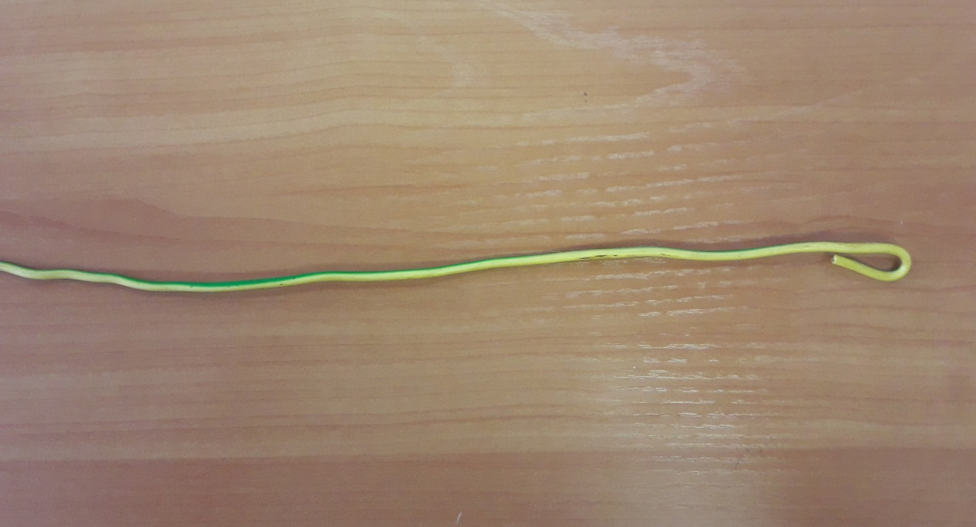
Этап работы:
1.возьмите проволоку 25-30 см, сделайте петлю.

Slide 6
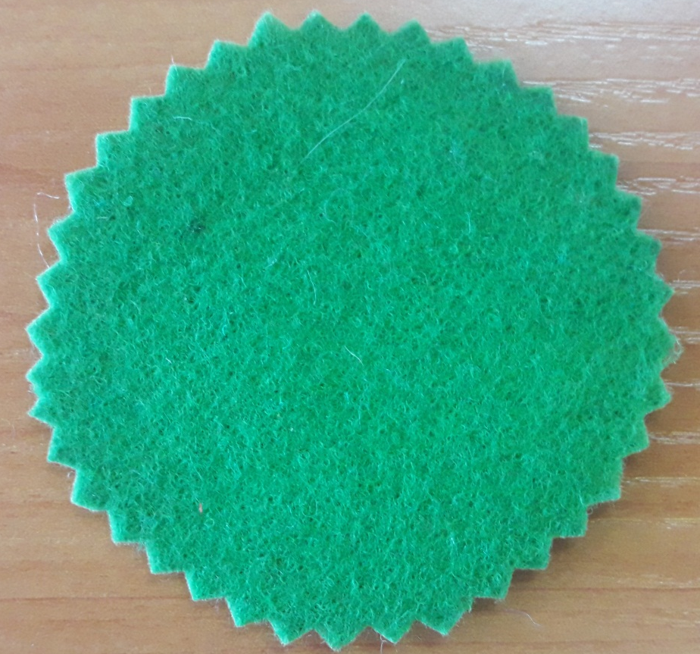
2. Из зеленого фетра по шаблону вырезаем круг –деталь
головы подсолнуха

Slide 7
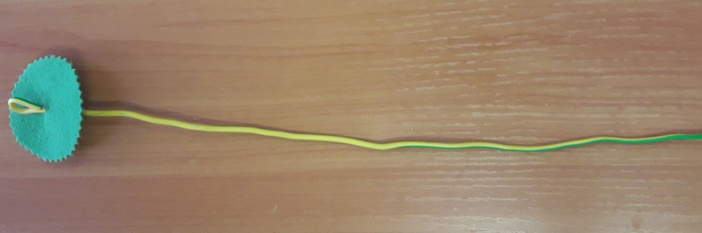

Slide 8
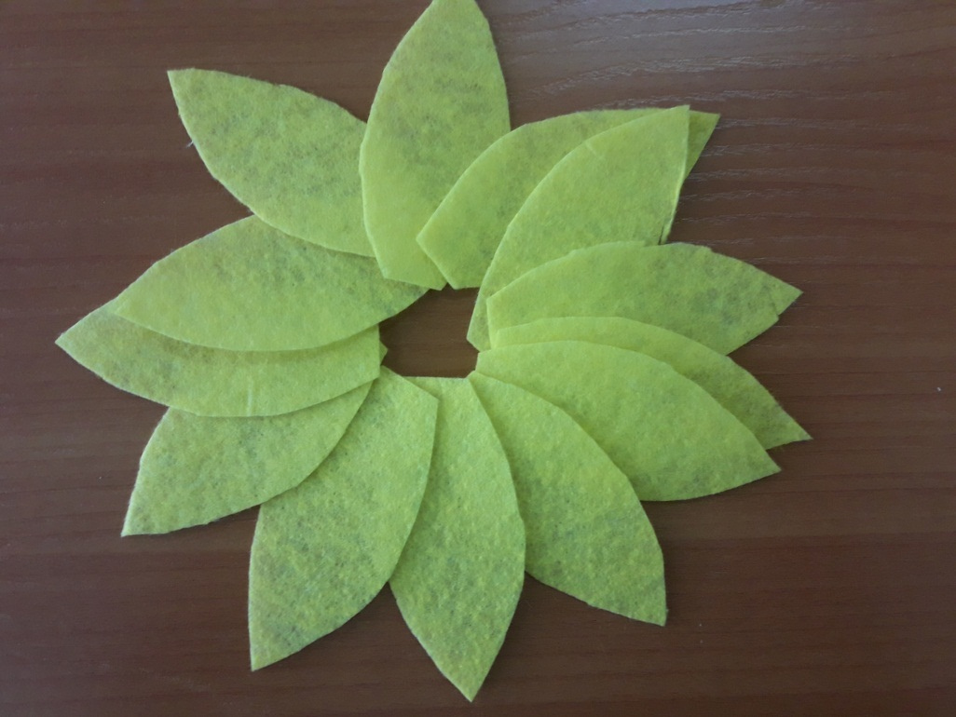

Slide 9

